Slide 1

Hur man använder MyLion för att stödja era hjälpinsatser.
Notes:
Hej allihopa. Jag heter Clare MacMillen och jag är glad över att kunna välkomna er till vår webbseminarium om MyLion.

Slide 2
A,
aa
Lions och hjälpinsatser
Stödja Lions hjälpinsatser med digitala appar
Hur man planerar och rapporterar med MyLion (fokusering på webbplatsen)
Finna stöd
Komma igång
Kommande förbättringar
Låt oss tala om…
2
Notes:
Vi kommer att ha många deltagare i dag, så med anledning av det stora antalet åhörare kommer vi inte att ha några frågor och svar i slutet av sessionen. Om du har frågor efter detta webbseminarium skickar du e-post till oss på adress mylion@lionsclubs.org och vi kommer att svara dig. Jag kommer att visa e-postadressen igen under webbseminariet och i slutet av presentationen.
Så, vad ska vi diskutera i dag?
Först ska vi tala lite om hjälpinsatser, eftersom det är själva hjärtat i Lions.
Därefter ska vi tala om den digitala världen i Lions, till exempel Lions konto, MyLion och några andra digitala applikationer som finns för våra medlemmar.
Slutligen ska vi titta närmare på stegen för att komma igång med MyLion.

Slide 3
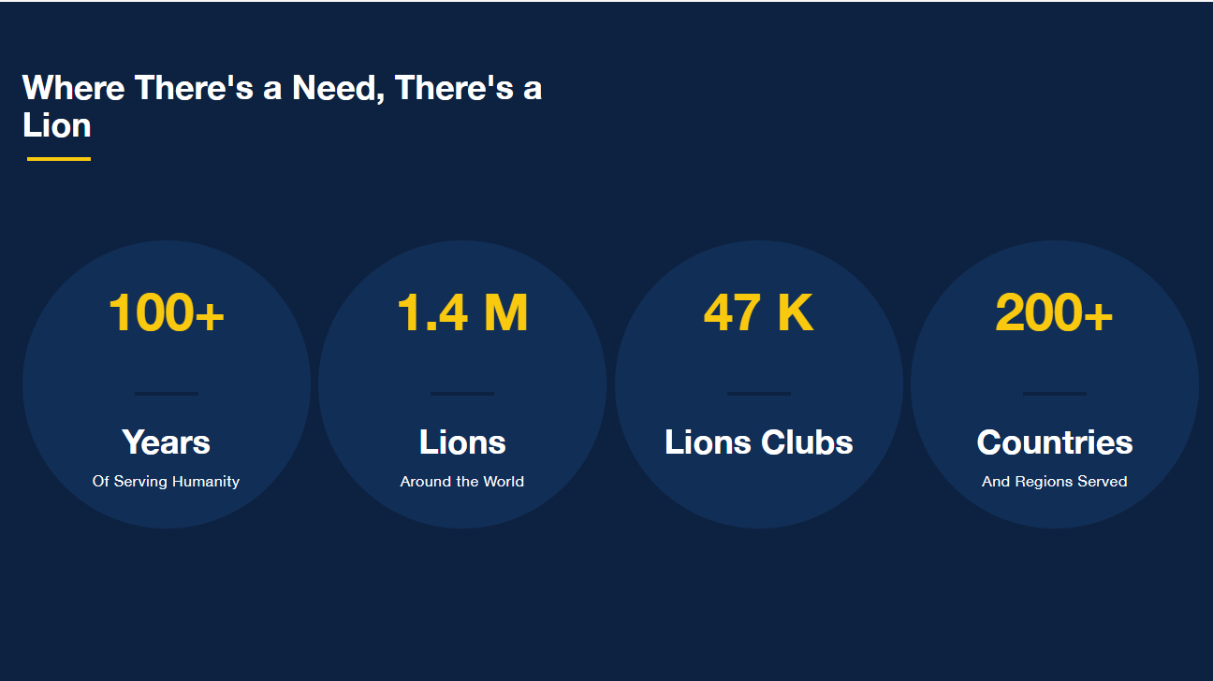
Vi är här i dag för att vi hjälper.
Vilka är våra mål gällande hjälpinsatser som organisation?
Betona samhörighet och kamratskap till varandra, till våra lokala samhällen, till ett globalt nätverk av människor som har vänlighet gemensamt.
Bakgrund i hjälpinsatser?
Ett sammanhang som definierar ”Varför är vi här? Varför är vi medlemmar i Lions?”
Notes:
Innan vi kan tala om MyLion eller Lions konto måste vi tala om hjälpinsatser.
I mer än 100 år har Lions och Leos påverkat samhällen både lokalt och globalt. I dag har vi 1,4 miljoner medlemmar i 200 länder och geografiska områden och ni, våra klubbtjänstemän, representerar nästan 50 000 klubbar.
Samtidigt som vår önskan att utföra hjälpinsatser inte har förändrats mycket under de senaste 100 åren finns det många andra saker som har gjort det. Vi har utökat våra officiella språk, börjat kommunicera via teknologi på internet och sett medlemmar från olika länder arbeta tillsammans som dragit nytta av gemensamma resurser, allt för att öka vår påverkan.
Denna tillväxt av medlemmar och hjälpinsatser innebär att vårt nätverk av medlemmar är starkare och mer komplext än någonsin.

Slide 4

Vi agerar, sedan inrapporterar vi.
Vi genomför hjälpinsatser för att förbättra samhällen lokalt och runtom i världen. Men varför inrapporterar vi hjälpinsatser? Jo, för att:
  Fira insatser och prestationer av medlemmar, klubbar och vår organisation.
  Upptäcka och återupprepa framgångsrika serviceprojekt.
  Sätta upp mål för att öka vår påverkan.
  Öka kunskaper om lokala och globala behov.
  Läs mer om varför vi inrapporterar hjälpinsatser.
Notes:
Lions består av ett växande antal medlemmar, så en viktig del av vår resa i hjälpinsatser har blivit att inrapportera våra hjälpinsatser för att fånga upp den påverkan Lions har runtom i världen.
Vi inrapporterar även hjälpinsatser för att...
Uppmärksamma de insatser och prestationer som klubbarna och hela organisationen har utfört.
Fira och uppskatta kraften i att vi arbetar tillsammans för att göra bra saker.
Se hur andra har genomfört hjälpinsatser och kanske återupprepa deras aktiviteter i din klubb.
Hjälpa oss att sätta upp nya mål och uppmuntra till ännu effektivare hjälpinsatser.
Och vi inrapporterar så att vi kan visa vilka frågor som är viktiga för oss globalt och lokalt samt för att uppmuntra andra att tänka på dessa frågor.

Slide 5

Utmaningar att inrapportera hjälp-insatser, hört från Lions medlemmar.
  Det är svårt att finna motivation när vi inte kan se vår påverkan i stor skala och endast några få personer har tillgång till information.
  Det tar mycket tid.
  Vi inrapporterar normalt våra aktiviteter i slutet av månaden. Det är svårt att komma ihåg alla detaljer om aktiviteterna.
  Regler för inrapportering och definitioner är inte alltid tydliga.
Notes:
Emellertid har Lions medlemmar berättat att det finns utmaningar med inrapportering av hjälpinsatser.
I dagens värld är vi vana vid att ha tillgång till olika typer av information snabbt och enkelt. Oavsett om det är hur många steg man har tagit i dag eller om elräkningen var så hög förra månaden, vill vi ha information på flera nivåer och vi vill ha tillgång till den själva. Ibland inom Lions finns inte den enkla och smidiga tillgången.
Inrapportering kan även ta tid.
För närvarande kan endast vissa tjänstemän inrapportera aktiviteter i MyLCI. Detta är bra, så att ledare som du kan ha kontroll över informationens kvalitet som går in i vår databas, men det kan även vara besvärligt. Ibland har vi en klubbmedlem som har ansvarat för en aktivitet och som har all information om när den genomfördes, var den genomfördes och hur den bör beskrivas. Den medlemmen måste vidarebefordra all denna information till en inrapporterande tjänsteman, eftersom han/hon inte inregistrera den själv.
En annan sak som har med tid att göra är att vi kan endast inrapportera en aktivitet när den har genomförts, för vi kan inte ange information i MyLCI när ett evenemang pågår. Ingen inrapportering av information i realtid och det är inte enkelt att ladda upp bilder. Detta innebär att många av våra klubbar har beslutat sig för att göra all inrapportering i slutet av månaden, trots att det är risk att glömma vissa detaljer.
Slutligen, när vi är inne i systemet och redo att inrapportera kan vi fortfarande stöta på hinder. Hur kan jag tolka dessa siffror? Hur kan jag kategorisera denna aktivitet? Ibland tolkar vi instruktioner i MyLCI på olika sätt. Det gör att vi ställer en bra fråga: Om vi inte har ett tydligt sätt att inrapportera hjälpinsatser, varför inrapportera alls?

Slide 6

Stödjer Lions hjälpinsatser
Översikt över digitala appar för varje lionmedlem och leomedlem
Notes:
Dessa utmaningar innebär att det finns möjligheter att göra inrapportering av hjälpinsatser enklare för Lions och Leos. Och en stor del av det är att utöka och förbättra våra digitala appar. Vi förändrar inte 100 år av hjälpinsatser, vi ska inte sluta inrapportera, men vi kan göra kontakter, hjälpinsatser, inrapportering och firande enklare.
Så låt oss tala om Lions digitala värld, hur den hjälper dig som tjänsteman och de olika sätt Lions medlemmar hjälper oss att förbättra alla våra digitala appar.

Slide 7


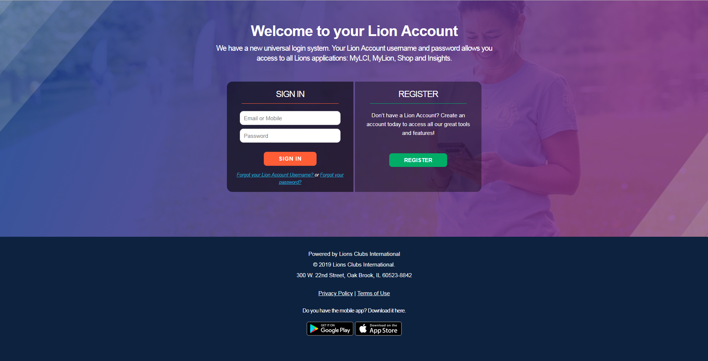

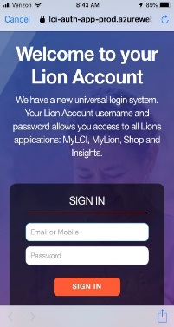
M
Ditt konto i Lions
  Lions konto är vårt universella inloggningssystem.
  Ditt konto i Lions och ger dig behörighet till:
    MyLCI
    MyLion
    Butik
    Insikter
    Framtida applikationer
  Alla Lions och Leos kan skapa ett konto i Lions.
  Kontakta mylion@lionsclubs.org för att få hjälp.
Snabbtips: Lions och Leos måste ha sitt medlemsnummer samt aktuellt telefonnummer eller e-postadress i MyLCI för att kunna registrera sig.
7
Notes:
Det börjar med ditt konto i Lions. Ditt konto i Lions är din nya universella inloggning. Det är din nyckel till Lions digitala appar. Det ger dig tillgång till MyLCI, MyLion, Butik, Insikter (vilken är vår senaste app) och framtida appar. Alla Lions och Leos kan skapa ett konto i Lions.
Medlemmar som redan har registrerat sig till MyLion behöver inte registrera sig igen för ett konto i Lions. Deras inloggningsuppgifter till MyLion är nu till deras konto i Lions.
Om du inte redan har registrerat dig för ett konto i Lions är det dags att göra det nu. Du måste ha ditt medlemsnummer samt uppdaterad e-postadress eller telefonnummer i MyLCI.
För vissa medlemmar var det enkelt att skapa ett Lions konto. För andra medlemmar har vi stött på hinder, till exempel inaktuella telefonnummer och/eller e-postadresser i MyLCI. Vi är införstådda med att detta har varit besvärligt för dem som använder MyLCI, så tack till alla som har kontaktat oss för att få hjälp.
Om du behöver hjälp med att skapa ett konto, eller under det att du uppmuntrar medlemmar att skapa ett konto, kan du kontakta Lions Clubs Internationals personal via e-post mylion@lionsclubs.org. Vårt supportteam är redo att hjälpa er!

Slide 8
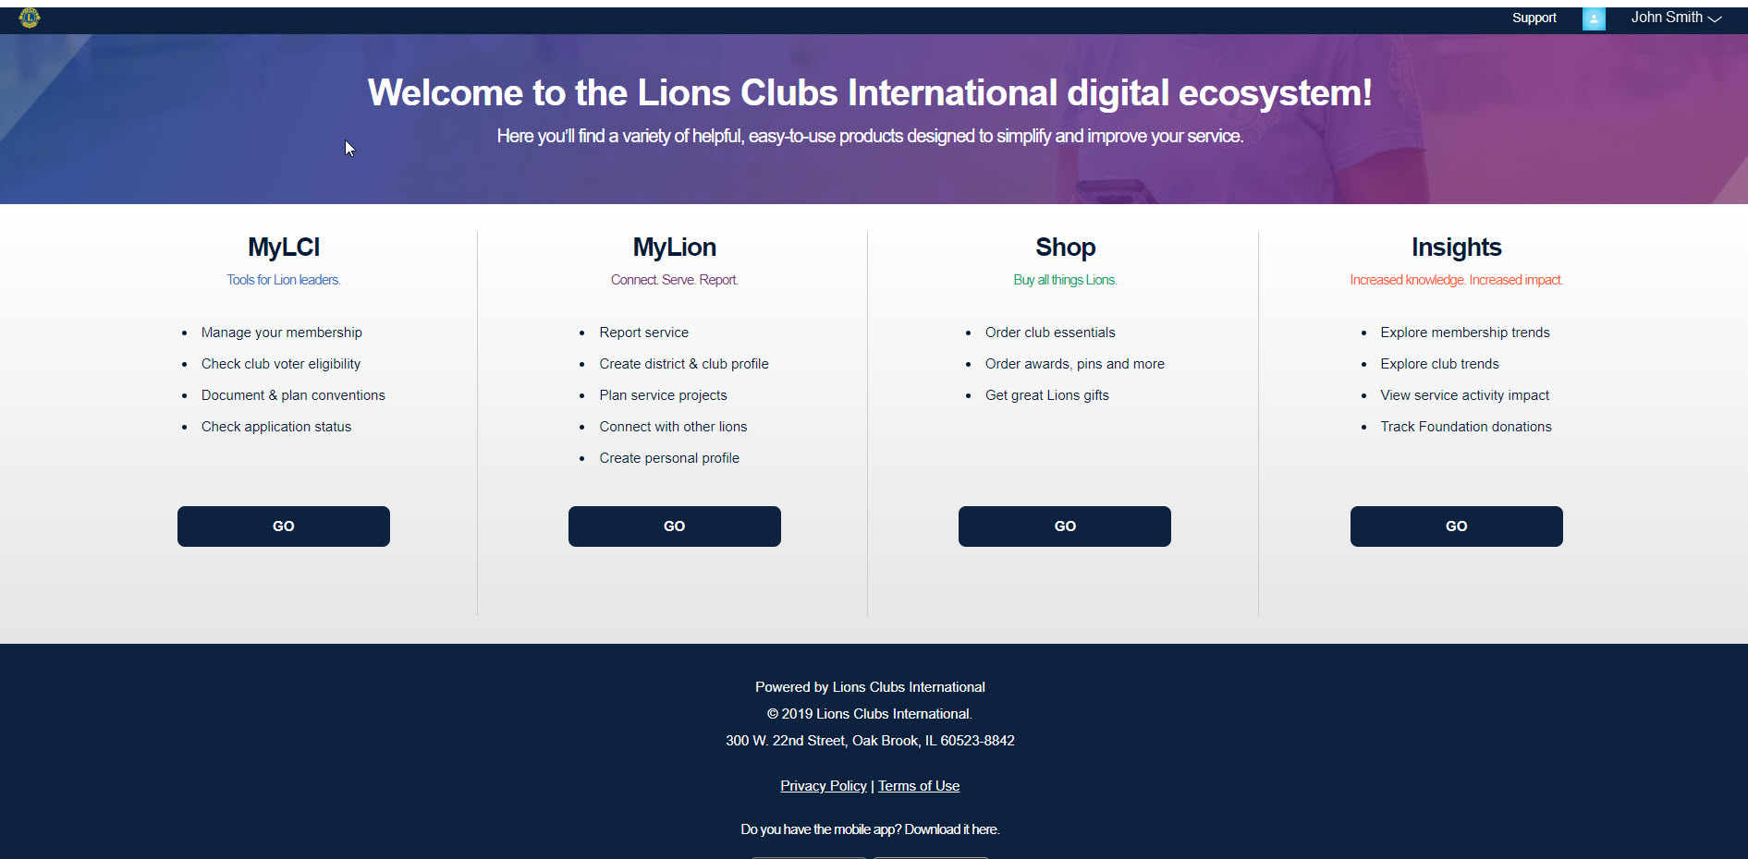
Välj den app du önskar använda.
Notes:
När du har loggat in på ditt konto i Lions kan du enkelt navigera mellan våra appar. Lions medlemmar har för närvarande tillgång till alla appar på bilden FÖRUTOM MyLCI. MyLCI fortsätter vara en app för tjänstemän och är därför grå för de medlemmar som inte är tjänstemän.

Slide 9
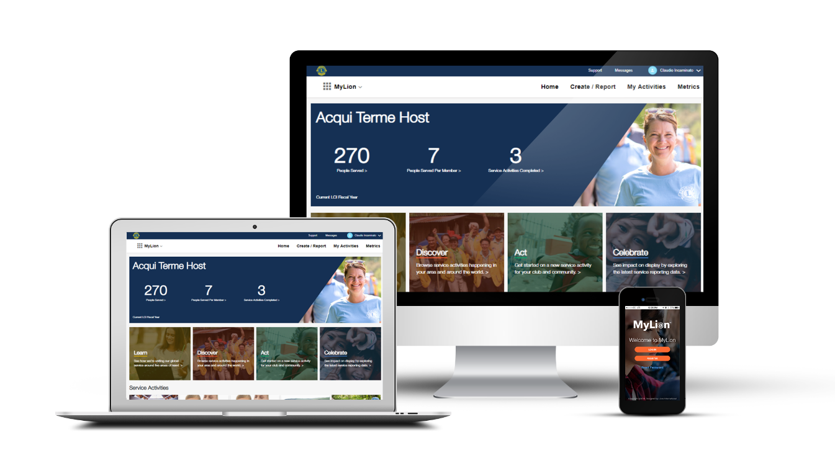
m
MyLion
Skapa kontakt och delta i hjälpinsatser.
MyLion är platsen för inrapportering serviceaktiviteter från och med den 1 juli 2019.
9
Notes:
Låt oss titta på MyLion. MyLion är vår nya app för hjälpinsatser som fokuserar på kärnan i Lions - hjälpinsatser och kamratskap.
MyLion erbjuder möjligheter att skapa kontakt med andra medlemmar på ett enklare sätt, att upptäcka och inspireras av serviceaktiviteter runtom i världen samt att marknadsföra våra insatser.

Slide 10
Hjälpinsatser med MyLion.
Två valmöjligheter: Ny aktivitet eller Inrapportera aktivitet
Notes:
Dessa möjligheter att skapa kontakt, upptäcka andra idéer och mycket mer är möjliga tack vare två stora förändringar hur MyLion fungerar jämfört med MyLCI.
Det första är att alla Lions och Leos kan använda MyLion. Detta är vår första app som är öppen för alla medlemmar.
Det andra, och vårt fokus under dagens webbseminarium, är att det nu finns TVÅ sätt att skapa en aktivitet. I MyLion kan du skapa en aktivitet INNAN den genomförs eller så kan du inrapportera en aktivitet EFTER det att den har genomförts.

Slide 11
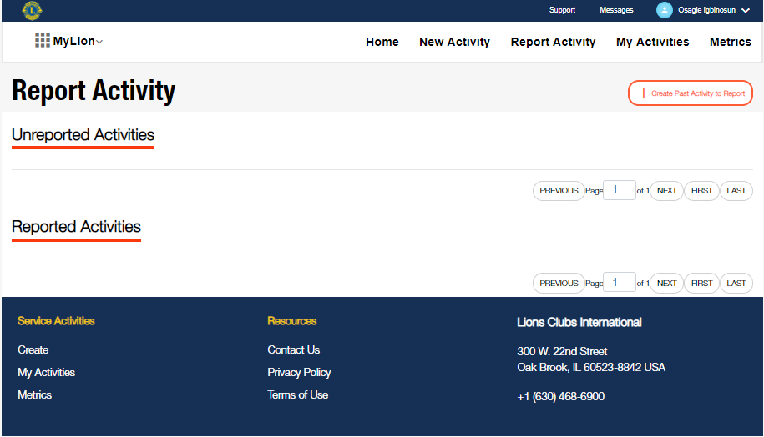
Inrapportera en tidigare aktivitet i MyLion.
Välj Inrapportera aktivitet om du vill inrapportera en aktivitet som redan har genomförts. Sedan:
  Lägg till viktiga detaljer
  Ladda upp bilder
  Ange relevanta siffror
Endast tjänstemän med tillgång till rapporter kan Inrapportera aktivitet.
Finns på webbplatsen och i appen MyLion.
Notes:
Vi ska börja med att inrapportera en aktivitet efter det att den har genomförts.
Om du väljer att inrapportera en aktivitet efter det att den har genomförts är det inte så stor skillnad mot MyLCI. Endast tjänstemän kan inrapportera en aktivitet efter det att den har genomförts. Du ska välja ”Inrapportera aktivitet”, därefter ange detaljer om aktiviteten och sedan skicka in.
Denna funktion finns även i appen MyLion.

Slide 12
Genomgång:
Inrapportera en tidigare aktivitet (webbplatsen).
LÄGG TILL VIDEOLÄNK HÄR
MyLion är platsen för inrapportering serviceaktiviteter från och med den 1 juli 2019.
Notes:
Vi ska titta på en video som visar en medlem som inrapporterar en aktivitet efter det att den har genomförts, genom att använda appen MyLion.

Slide 13
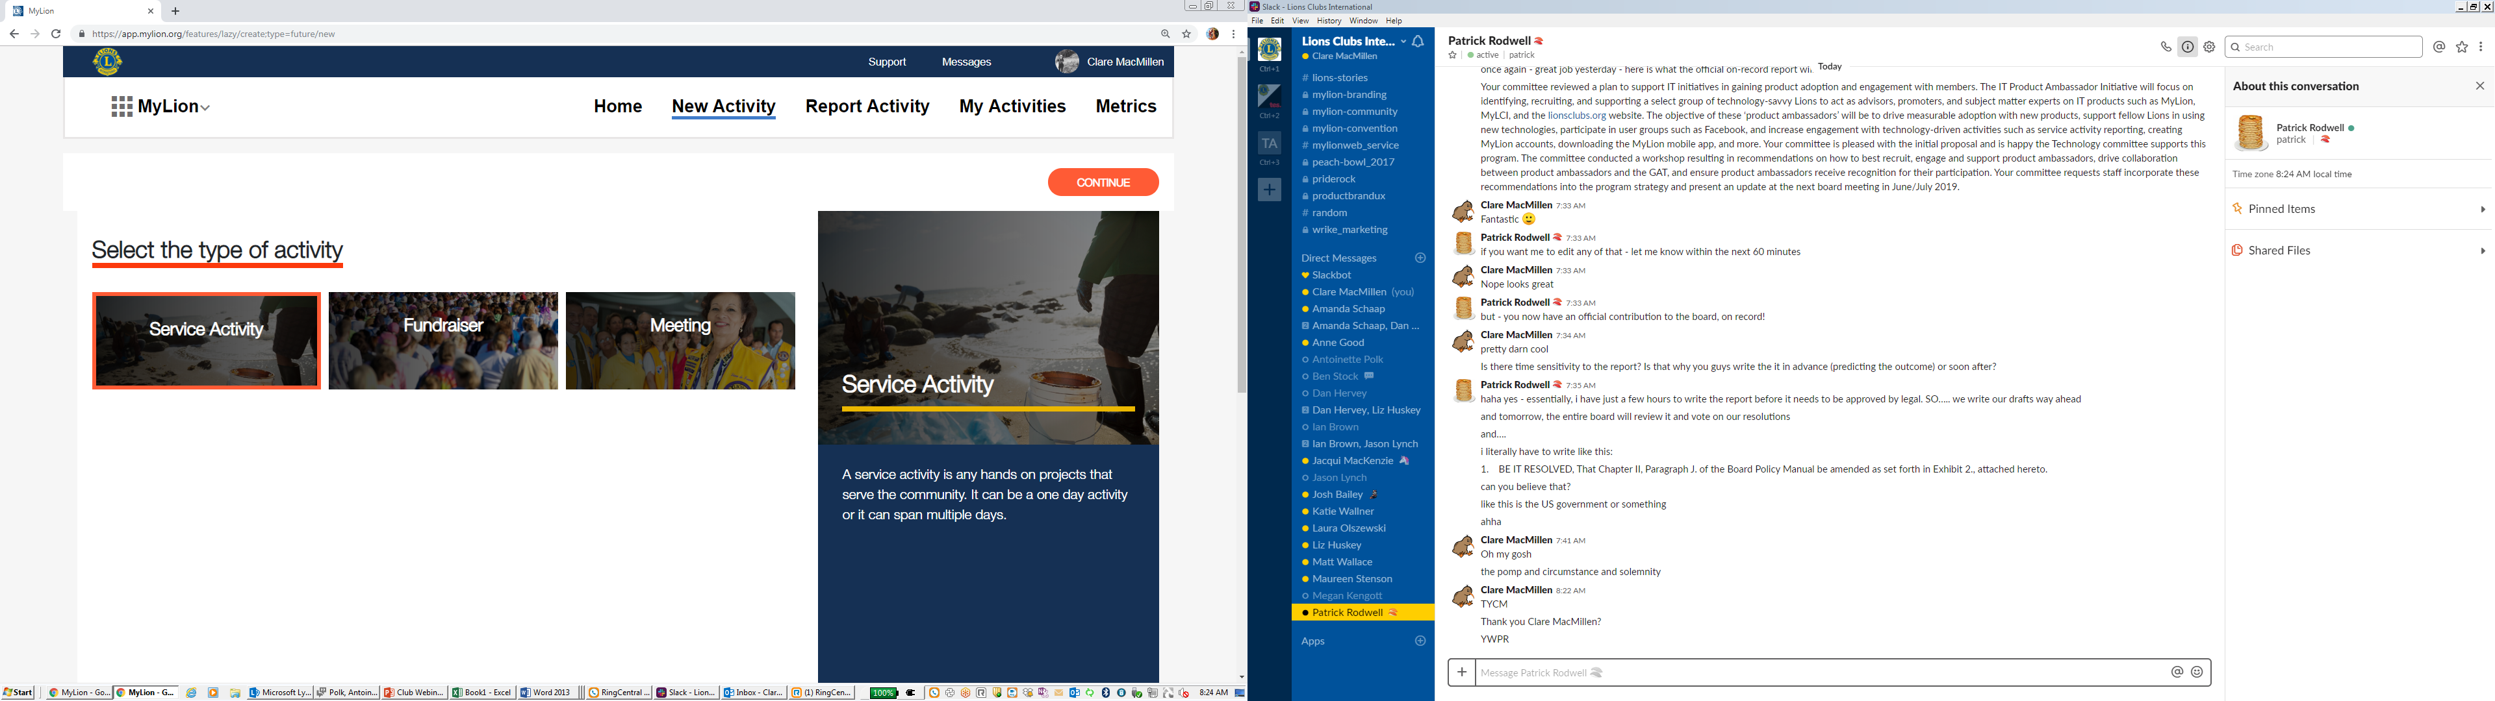
Planera en aktivitet och inrapportera den därefter i MyLion.
Skapa och publicera er kommande aktivitet.
Välj Ny aktivitet i MyLion och sedan:
  Lägg till viktiga detaljer
  Ladda upp bilder
  Bjud in medlemmar att vara med
  Publicera
Har aktiviteten avslutats? Tjänstemän lägger till några viktiga siffror och inrapporteringen är klar!
Alla Lions och Leos kan skapa en Ny aktivitet.
Notes:
Nu ska vi titta närmare på det andra sättet att inrapportera i MyLion: Skapa en aktivitet innan den genomförs eller under det att den planeras. Oavsett om vi åker till affären för att handla mat, arbetar med ett projekt på jobbet eller funderar på nästa serviceprojekt är planering en viktig del i våra liv.
Just nu använder Lions och Leos olika verktyg för att planera serviceprojekt. När serviceprojektet är genomfört loggar vi in på MyLCI för att inrapportera det. Som vi diskuterade tidigare är några av utmaningarna med detta följande:
Vi har fördubblat vår arbetsbörda. Vi har troligen planerat vår aktivitet på Facebook, via e-post eller någon annan plattform. Varför inte planera aktiviteten där vi även kommer att inrapportera den?
Vi kanske inte kommer att komma ihåg alla viktiga detaljer om aktiviteten. Att ange information efter det att aktiviteten har genomförts ökar sannolikheten för att vi kommer att glömma något.
Medlemmar som inte är tjänstemän kan inte vara lika aktiva som ledare. För närvarande kan endast Lions tjänstemän inrapportera serviceaktiviteter, men de som inte är tjänstemän kanske leder aktiviteten.
MyLion förändrar det. Vi har ny möjlighet att inte endast inrapportera genomförda serviceaktiviteter, utan även kombinera aktivitetens planering och inrapportering.
Det finns även betydande fördelar med att planera i MyLion. Vi kan:
Bjuda in andra Lions och Leos
Skicka meddelanden till medlemmar, för att få hjälpa till med planeringen och dela med sig av uppdateringar
Vi kan hålla ledare i distriktet och multipeldistriktet uppdaterade om vilka aktiviteter de kan delta i, eftersom dessa aktiviteter är sökbara.
För att kunna dra nytta av möjligheten att planera en aktivitet i MyLion väljer vi ”Ny aktivitet”, lägger till alla detaljer om projektet, som tid och plats, bjuder in medlemmar att delta och sedan är det klart. Vi publicerar aktiviteten och när den är genomförd kan tjänstemän logga in för att inrapportera de slutliga detaljerna.

Slide 14
Genomgång:
Planera en aktivitet i MyLion (webbplatsen).
https://www.youtube.com/watch?v=npuTGERBctE&feature=youtu.be
MyLion är platsen för inrapportering serviceaktiviteter från och med den 1 juli 2019.
Notes:
Nu när vi förstår skillnaden mellan planering eller att skapa en ”Ny aktivitet” i MyLion jämfört med en genomförd aktivitet ska vi titta på en genomgång.
Här är en medlem som skapar en kommande aktivitet eller en ”Ny aktivitet” för klubben i appen MyLion på webbplatsen.

Slide 15
Klubbtjänstemän och MyLion
Vilka klubbtjänstemän kan inrapportera aktiviteter?
  Lionklubbens president
  Lionklubbens sekreterare
  Lionklubbens serviceordförande
  Lionklubbens administratör
  Leoklubbens president
  Leoklubbens sekreterare
Vad mer kan dessa tjänstemän göra?
  Ta bort/ändra aktiviteter skapade av medlemmar
  Inrapportera klubbens aktiviteter
  Ändra klubbens profil
  (Tips: Besök lionsclubs.org och gå till Hitta en klubb, för att se klubbens profil!)
Notes:
Som jag nämnde tidigare kan alla klubbmedlemmar skapa ett konto i Lions och använda MyLion. Emellertid kan endast de klubbtjänstemän som visas här inrapportera en aktivitet.
Det finns flera andra unika möjligheter som dessa tjänstemän har i MyLion.
De kan:
Ta bort aktiviteter skapade av medlemmar
Ändra aktiviteter skapade av medlemmar
Skapa en klubbprofil i appen MyLion.
Klubbens profil är en utmärkt möjlighet att berätta mer om klubben för andra medlemmar och för allmänheten som kan vara intresserade av att gå med i er klubb. Klubbprofiler i MyLion visas i funktionen Hitta en klubb på lionsclubs.org. Så välj en trevlig bild som representerar klubbens medlemmar, dela med er av en beskrivning om vad som gör klubben speciell och besök därefter Hitta en klubb på lionsclubs.org, för att se hur klubben visas upp för potentiella medlemmar.

Slide 16
Frågor och svar om MyLion
Jag har flera titlar. Hur ändrar jag min roll i MyLion?
MyLion tar hänsyn till användarens alla titlar och ger tillgång till alla de uppgifter du behöver för att ange information om serviceaktiviteter. Du behöver inte ändra din roll manuellt.
MyLion kommer att vara platsen för att inrapportera hjälpinsatser från och med den 1 juli. Finns det en övergångsperiod i MyLCI för inrapportering av 2018-2019?
  Ja, du kan inrapportera serviceaktiviteter för 2018-2019 till och med den 15 juli 2019.
Notes:
Från våra forum om MyLion på Facebook, distriktens webbseminarier samt återkoppling från Lions och Leos känner vi till att det finns små olikheter hur medlemmarna planerar och inrapporterar hjälpinsatser. Jag tänkte gå igenom några vanliga frågor.
För det första, om du är en medlem med flera titlar är du van med att ändra titlar manuellt i MyLCI. MyLion är uppbyggd på ett annat sätt. Om du är en medlem med flera titlar kommer MyLion ta hänsyn till alla dina titlar inom Lions Clubs International och ge dig behörighet baserat på alla dessa titlar. Du behöver inte ändra din roll.
För det andra, samtidigt som MyLion är vår destination för inrapportering av serviceaktiviteter från och med den 1 juli 2019 kommer tjänstemän att kunna dra nytta av övergångsperioden avseende 2018-2019. Du kan inrapportera serviceaktiviteter för 2018-2019 till och med den 15 juli 2019.

Slide 17
Frågor och svar om MyLion (fortsättning)
Var är de viktiga aktiviteterna? Finns det en definition för de viktiga aktiviteterna?
  Kategorin Viktiga aktiviteter kommer att finnas tillgänglig i juni 2019.
  Lions Clubs International definierar en viktig aktivitet som en återkommande aktivitet som representerar identitet och/eller specialisering i den ansvariga klubben, distriktet eller multipeldistriktet.
  Baserat på denna definition kan Lions och Leos besluta vilka av deras aktiviteter som bör kategoriseras som viktiga aktiviteter.
Notes:
För medlemmar som har börjat använda MyLion finns det ofta frågor om viktiga aktiviteter. Var är de? Och vad är de?
Denna funktion i MyLion kommer att finnas i juni 2019.
När vi började utvärdera MyLCI och bygga MyLion insåg vårt team att definitionen och tolkningen av en ”viktig aktivitet” varierade över världen.
Med hjälp av det globala arbetsteamet har vi nu kommit fram till en definition för viktiga aktiviteter.
En viktig aktivitet är en återkommande aktivitet som representerar identitet och/eller specialisering i den ansvariga klubben, distriktet eller multipeldistriktet.
Lions och Leos kan använda denna definition som vägledning, för att kategorisera sina ”viktiga aktiviteter”.

Slide 18
Frågor och svar om MyLion (fortsättning)
  Hur kan jag kategorisera vår aktivitet?
  Först väljer du aktivitetens typ (serviceaktivitet, insamling, möte).
  Därefter väljer du tillämplig ”Global fråga”. Om aktiviteten inte tillhör en global fråga väljer du ”Annan”.
  Baserat på den globala fråga du har valt kommer det finnas ett antal underkategorier. Välj den underkategori som ligger bäst i linje med er aktivitet.
Notes:
En annan vanlig fråga är hur vi kategoriserar hjälpinsatser.
Tidigare har medlemmarna valt bland 90 olika typer av projekt. Att välja rätt kategori var inte så enkelt, så vårt team som arbetar med serviceaktiviteter har hjälpt till att strömlinjeforma detta. Våra mest populära typer av serviceaktiviteter i MyLCI kommer tillbaka och vi har lagt till några nya alternativ.
På bilden visas stegen att kategorisera er aktivitet.

Slide 19
MyLion och Insikter: Fira påverkan för era hjälpinsatser, genom att utforska siffrorna.
Notes:
Att inrapportera aktiviteter hjälper oss att se och fira det arbete vi gör som Lions och Leos. Vi har flera digitala appar som hjälper medlemmar och tjänstemän att utforska påverkan, sätta upp mål och se hur andra medlemmar bidrar på sina respektive hemorter.

Slide 20

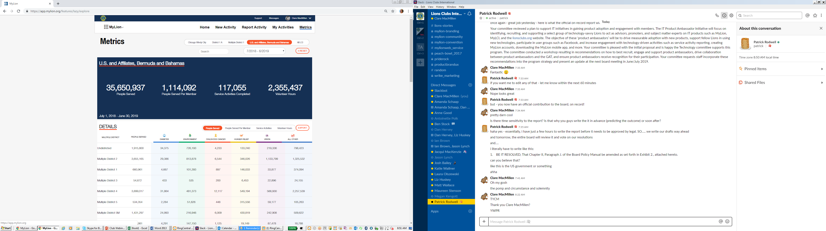
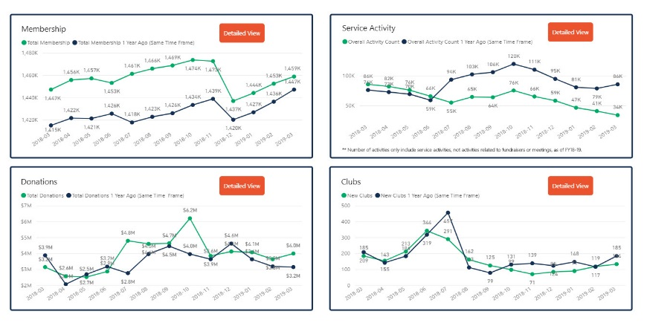
Data om hjälpinsatser för Lions och Leos
Siffror i MyLion
Insikter
Informerar om hjälpinsatsernas påverkan ner till individuell aktivitetsnivå
Tillhandahåller data om antal människor som har fått hjälp och antal arbetstimmar
Kan utforska data på flera nivåer
Informerar om medlemmar, hjälpinsatser, donationer och klubbar
Tillgång till data baseras på användarens titel
Notes:
Rapportsidan i MyLion innehåller data om hjälpinsatser ner till individuell aktivitetsnivå samt data om antal människor som har fått hjälp och antal arbetstimmar. Användarna kan se data för klubben, distriktet, multipeldistriktet, konstitutionellt område och globalt.
Om du är intresserad av att titta närmare på all den rapportinformation som finns för tjänstemän går du till Insikter, vilken är vår nyaste app.
På klubbnivå visar Insikter medlemskap, hjälpinsatser och donationer.

Slide 21
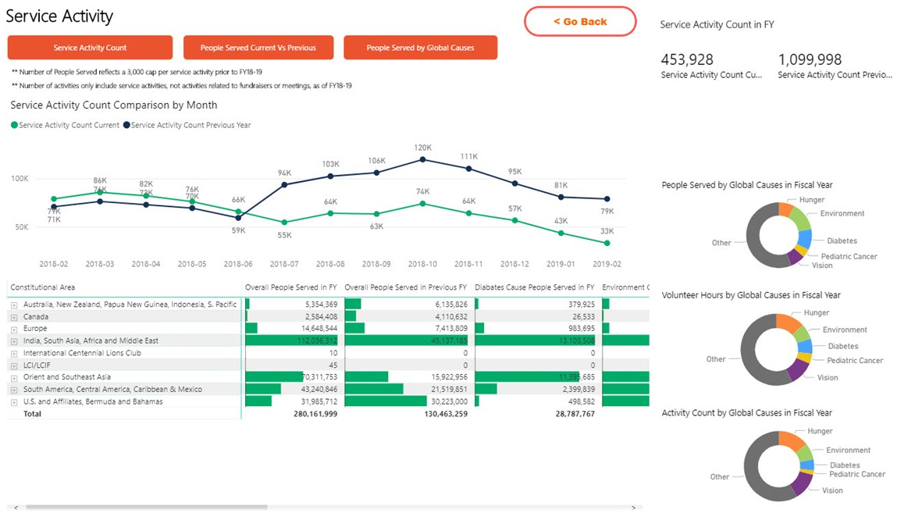
En detaljerad bild av Lions i Insikter
Klicka på knappen ”Detaljerad vy” i varje avsnitt, för att se ytterligare information. Utforska jämförelser, genomsnitt och andra dataanalyser i respektive avsnitt.
Notes:
Du kan titta närmare på alla dessa data, genom att välja ”Detaljerad vy”.
Avsnittet Serviceaktiviteter i Insikter visar antal människor som har fått hjälp, antal arbetstimmar och aktiviteter för varje global fråga.
Där visas även jämförelser, genomsnitt och trender inom hjälpinsatser.

Slide 22
Hitta support i MyLion.
Omdefiniera ”utbildning”
Notes:
I dag har vi gått igenom ganska mycket information om MyLion, men det är omöjligt att gå igenom allt!
Medlemmar som vill ha mer support, utbildningsmaterial eller svar på frågor kan hitta det i våra digitala appar.

Slide 23

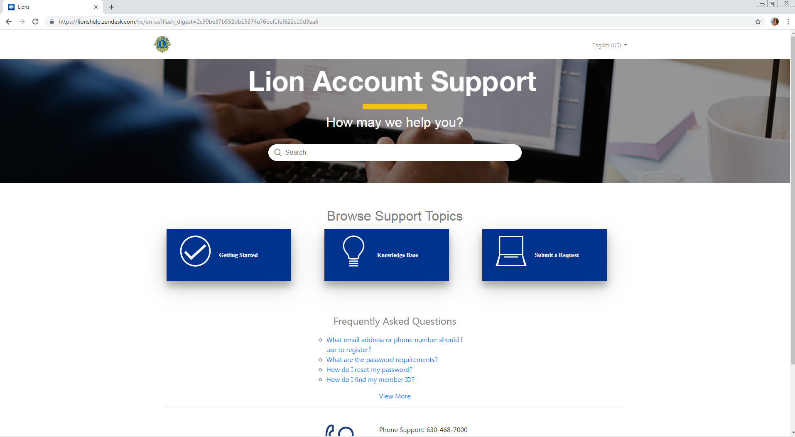
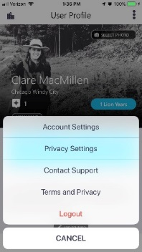
Support där du behöver det.
www.lionshelp.zendesk.com
  Använd knappen ”Support”, för att finna användbar hjälp.
Vill du tala med vårt supportteam?
  Telefonnummer: 630-468-7000
  E-post: mylion@lionsclubs.org
Gå med i MyLion Facebook Forum, för att få hjälp av andra medlemmar och dela med dig av dina idéer.
Snabbtips: I mappen MyLion navigerar du till Användarprofil och väljer de tre cirklarna i det övre hörnet för att finna support.
Notes:
I alla våra digitala appar kan användarna välja ”Support” och navigera till vår support. Denna länk leder till frågor och svar, instruktioner samt möjlighet att skicka in frågor eller problem.
Vårt supportcenter för medlemmar med information finns också här. Vårt team kommer med glädje att besvara dina frågor via telefon eller e-post.
Slutligen har vi en växande grupp på MyLion som kallas MyLion Forum. Att gå med i detta forum är ett bra sätt att finna uppdaterad information om våra appar, ställa frågor som är av intresse för hela gruppen samt dela med sig av idéer om apparna med andra Lions och Leos.

Slide 24
Vad kommer härnäst?
Notes:
Så vad kommer härnäst?

Slide 25
3 sätt att komma igång med MyLion.
1
  Registrera dig till ditt konto i Lions.
2
  Lägg upp din personliga (och klubbens!) profil i MyLion.
3
  Planera och /eller inrapportera er nästa serviceaktivitet i MyLion.
Notes:
Det finns tre viktiga saker vi alla kan göra för att komma igång med MyLion och hjälpa våra medlemmar att börja använda MyLion.
Först skapar du ditt konto i Lions. Om du redan har skapat ett konto kan du även kontrollera att informationen om alla klubbmedlemmar i MyLion är korrekt. Medlemmarna kan registrera sig till ett konto i Lions om de har en uppdaterad e-postadress eller ett mobilnummer i det internationella medlemsregistret.
Därefter lägger du upp din personliga profil och klubbens profil i MyLion. Lägg till en bild, lägg upp en beskrivning och börja göra MyLion personlig för dig.
Slutligen planerar och/eller inrapporterar du er nästa serviceaktivitet i MyLion. Ett av de bästa sätten att lära sig appen är att använda den. MyLion kommer att bli vår nya destination för inrapportering av serviceaktiviteter från och med den 1 juli 2019, så istället för att inregistrera er nästa aktivitet i MyLCI bör du prova MyLion!

Slide 26

Har du frågor?
Vi kan hjälpa till.
Vänligen skicka e-post till mylion@lionsclubs.org om du har ytterligare frågor.
Notes:
Tack för att du deltagit i dagens webbseminarium. Som jag berättade tidigare, om du har frågor skickar du e-post till oss på adress mylion@lionsclubs.org.
Vårt supportteam kommer att följa upp med dig, för att se till att du har den information du behöver för att bli framgångsrik på MyLion.

Slide 27
Tack
© 2019 Lions Clubs International
Notes:
Slutligen, detta webbseminarium kommer att spelas in och finnas tillgängligt på lionsclubs.org inom kort.
Vi kommer även att skicka ut ett mejl med en inspelning (offlineversion) samt frågor och svar efter det att vår session har avslutats.
Återigen tack och ha en underbar dag.

